Slide 1
RAPORT O STANIE POWIATU
GOLUBSKO-DOBRZYŃSKIEGO
ZA ROK 2021

Slide 2
BUDŻET POWIATU
Wykonanie dochodów ogółem - 61.512.404,92 zł
Wykonanie wydatków ogółem - 61.425.965,66 zł
Nadwyżka na koniec roku wyniosła - 86.439,26 zł

Slide 3
BUDŻET POWIATU
Zadłużenie na dzień 31 grudnia 2021 r.
15.673.000,00 zł z emisji obligacji serii od A11 do H21,
z terminami wykupu od roku 2026 do roku 2034,
12.150.082,00 zł z kredytów długoterminowych,
z terminami spłat rat kredytowych od roku 2022 do roku 2035.
400.912,30 zł z tytułu umowy leasingowej na koparko-ładowarki
dla Zarządu Dróg Powiatowych, z terminem spłaty od roku 2022 do roku 2026

Slide 4
Drogi publiczne powiatowe, wydatki inwestycyjne jednostek budżetowych
3.603.747,64 zł
remont drogi powiatowej nr 2114C Gałczewko-Nowa Wieś- Golub-Dobrzyń etap I od km 1+346 do km 3+996, etap II od km 4+537 do km 7+690 (łączna długość remontu 5,803 km) za kwotę 2.598.322,42 zł
przebudowa drogi powiatowej nr 2116C Wrocki- Pusta Dąbrówka – Radziki Duże od km 0+000 do 1+769,9 km, gdzie wydatkowano kwotę 865.666,60 zł.

Slide 5
Drogi publiczne powiatowe, wydatki inwestycyjne jednostek budżetowych
W roku 2021 powiat przekazał również w drodze porozumienia dotację celową Gminie Kowalewo Pomorskie w wysokości 740.426,14 zł na zadanie inwestycyjne dotyczące budowy chodnika przy drodze powiatowej 2108C Kowalewo Pomorskie – Okonin i 2107C Szychowo-Chełmonie z Bielska do Chełmonia i w stronę Lipnicy.
W roku 2021 zakupiono także pług odśnieżający dla Zarządu Dróg Powiatowych za kwotę 31.438,80 zł.

Slide 6
Od 1.01.2021 r. do 31.12. 2021 r. obowiązywała umowa zawarta pomiędzy Powiatem Golubsko-Dobrzyńskim a Kujawsko-Pomorskim Transportem Samochodowym S.A. z siedzibą we Włocławku na świadczenie usług w zakresie publicznego transportu zbiorowego na terenie powiatu, w wyniku, której Powiat stał się organizatorem publicznego transportu zbiorowego.
Zakres wykonywania przewozów pasażerskich obejmował swym zasięgiem 5 linii komunikacyjnych:
Golub-Dobrzyń – Radomin
Golub-Dobrzyń – Zbójno – Golub-Dobrzyń
Golub-Dobrzyń – Ciechocin – Golub-Dobrzyń
Golub-Dobrzyń – Kowalewo Pomorskie
Golub-Dobrzyń – Babiak – Golub-Dobrzyń

Slide 7
Wydział Komunikacji, Transportu i Dróg Starostwa Powiatowego
Na terenie powiatu, według stanu na dzień 31 grudnia 2021 r., zarejestrowanych było 56.208 pojazdów.
W 2021 r. wydano ogółem 8.925 decyzji, przy łącznej liczbie załatwionych spraw w ilości 18.660.

Slide 8
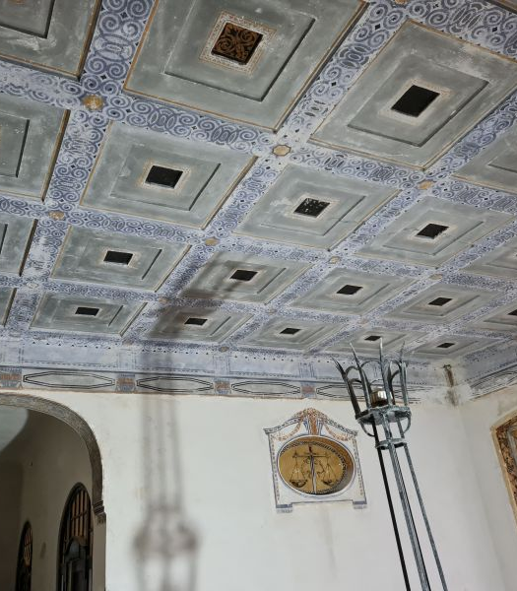
Zadania kubaturowe
Rok 2021 to również realizacja zadań kubaturowych, tj. robót budowlanych i prac konserwatorsko- restauratorskich fundamentów i wnętrza budynku w Kowalewie Pomorskim na potrzeby Publicznej Szkoły Muzycznej I Stopnia.
Wykonanie budżetu dla tego zadania wyniosło
1.299.548,01 zł.

Slide 9
Projekty dedykowane placówkom oświatowym
„Nowe perspektywy kształcenia zawodowego w Powiecie Golubsko-Dobrzyńskim”,
realizowany przez Zespół Szkół nr 2 w Golubiu-Dobrzyniu, Zespół Szkół w Kowalewie Pomorskim
oraz Szkołę Przysposabiającą do Pracy w Zespole Szkół nr 3 w Golubiu-Dobrzyniu.
Całkowita kwota projektu 2.472.301,51 zł przy wkładzie własnym w wysokości 247.230,14 zł.

Slide 10
Projekty dedykowane placówkom oświatowym
„Szkolimy się na zawodowców – wsparcie szkolnictwa branżowego w Powiecie Golubsko-Dobrzyńskim”, realizowany przez uczniów i nauczycieli Zespołu Szkół nr 2 w Golubiu-Dobrzyniu,
Zespołu Szkół w Kowalewie Pomorskim oraz Szkoły Przysposabiającej do Pracy
i Branżowej Szkoły I Stopnia w Zespole Szkół nr 3 w Golubiu-Dobrzyniu.
Całkowity koszt projektu 4.004.432,37 zł, przy wkładzie własnym w wysokości 400.443,25 zł.

Slide 11
Projekty dedykowane placówkom oświatowym
„Region nauk Ścisłych II
– edukacja przyszłości” realizowany przez:
Technikum w Zespole Szkół nr 2 w Golubiu-Dobrzyniu,
Zespół Szkół nr 1 im. Anny Wazówny w Golubiu-Dobrzyniu.
Całkowita kwota projektu 253.515,82 zł, dofinansowanie UE w kwocie 240.515,82 zł.

Slide 12
Projekty dedykowane placówkom oświatowym
„Kreatywnie ku przyszłości”, realizowany przez dwie szkoły specjalne,
dla których organem prowadzącym jest Powiat Golubsko-Dobrzyński.
Całkowita wartość projektu 726.287,50 zł dofinansowanie UE w kwocie 689.973,12 zł.

Slide 13
Projekty dedykowane placówkom oświatowym
„Wykaż się kreatywnością przez programowanie”. W realizację projektu zaangażowane były szkoły z terenu powiatu, w tym Liceum Ogólnokształcące im. Anny Wazówny w Golubiu-Dobrzyniu.
Całkowita wartość projektu 670.389,29 zł, dofinansowanie UE w kwocie 636.869,82 zł.

Slide 14
Projekty dedykowane placówkom oświatowym
„Niebo nad Astrobazami – rozwijamy kompetencje kluczowe uczniów”.
W realizację projektu zaangażowany był Zespół Szkół nr 1 im. Anny Wazówny w Golubiu-Dobrzyniu.
Całkowita kwota projektu 240.920,18 zł, dofinansowanie UE w kwocie 202.520,18 zł.

Slide 15
Projekty dedykowane placówkom oświatowym
„Aktywna tablica”, realizowany przez Szkołę Podstawową Specjalną w Zespole Szkół nr 3
w Golubiu-Dobrzyniu, Szkołę Podstawową w Specjalnym Ośrodku Szkolno-Wychowawczym
w Wielgiem, Branżową Szkołę I Stopnia w Zespole Szkół nr 2 w Golubiu-Dobrzyniu
oraz Branżową Szkołę I Stopnia w Zespole Szkół w Kowalewie Pomorskim.
Całkowita kwota projektu 124.417,35 zł, przy wkładzie własnym w wysokości 26.417,35 zł.

Slide 16
Projekty dedykowane placówkom oświatowym
„Laboratoria Przyszłości”, realizowany przez
Szkołę Podstawową Specjalna w Zespole Szkół nr 3 w Golubiu-Dobrzyniu,
Szkołę Podstawową Specjalną w Specjalnym Ośrodku Szkolno-Wychowawczym w Wielgiem.
Całkowita kwota projektu 60.000,00 zł, bez wkładu własnego.

Slide 17
Projekty dedykowane placówkom oświatowym
Program kompleksowego wsparcia dla rodzin „Za życiem” w zakresie zapewnienia realizacji zadań wiodącego ośrodka koordynacyjno-rehabilitacyjno-opiekuńczego na obszarze Powiatu Golubsko-Dobrzyńskiego, realizowany przez Specjalny Ośrodek Szkolno-Wychowawczy w Wielgiem.
Całkowita kwota projektu 304.440,00 zł, bez wkładu własnego.

Slide 18
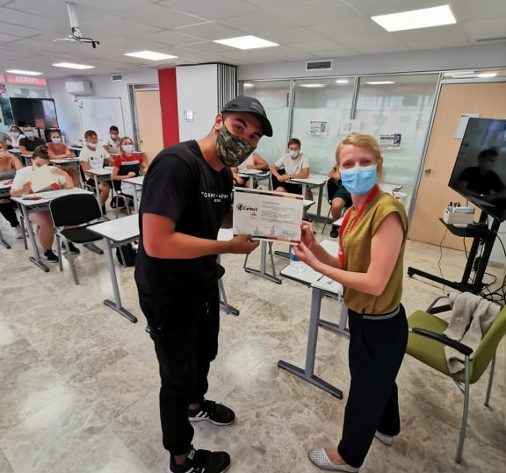
Projekty dedykowane placówkom oświatowym
„Młody praktyk w Europie = Sukces w zawodzie”, zaplanowany na lata 2020-2022, realizowany przez Zespół Szkół w Kowalewie Pomorskim.
Kwota wydatkowana w roku 2021 to 301.653,70 zł, bez wkładu własnego.
Steam Like Leonardo, zaplanowany na lata 2018-2021, realizowany przez Zespół Szkół nr 1 im. Anny Wazówny w Golubiu-Dobrzyniu.
Kwota wydatkowana w 2021 r. to 35.651,35 zł, bez wkładu własnego.

Slide 19
Promocja i ochrona zdrowia
W roku 2021 udało się pozyskać z Rządowej Agencji Rezerw Strategicznych dla „Szpitala Powiatowego” Sp. z o.o. w Golubiu-Dobrzyniu:
64 rzędowy Tomograf Komputerowy za kwotę 2.700.000,00 zł,
zakupiony został ambulans medyczny typu B wraz z wyposażeniem za kwotę 425.538,00 zł,
lampa operacyjna EPURE na blok operacyjny za kwotę 59.832,00 zł
wirówka laboratoryjna za kwotę 10.872,28 zł g
głowica ECHO za kwotę 9.000 zł
oraz fotel ginekologiczny za kwotę 6.500,52 zł.

Slide 20
Wsparcie rodziny i system pieczy zastępczej
Na dzień 31 grudnia 2021 r. liczba rodzinnych form pieczy zastępczej wynosiła 41 (rodziny zastępcze zawodowe, rodzinne domy dziecka, rodziny niezawodowe, rodziny spokrewnione).
W tych formach rodzinnych przebywało łącznie 54 dzieci.
W ramach instytucjonalnej pieczy zastępczej w powiecie funkcjonują natomiast 2 placówki opiekuńczo-wychowawcze, każda dla 14 dzieci.

Slide 21
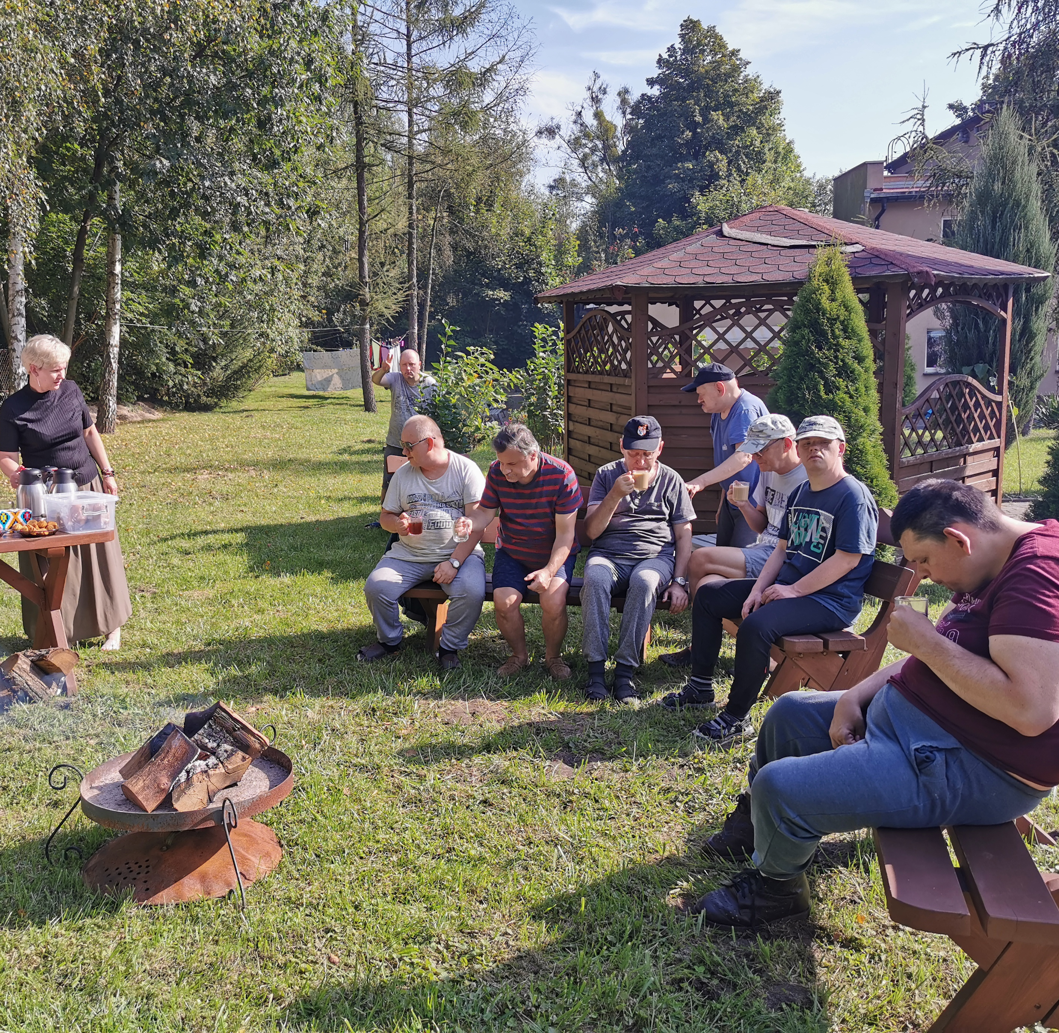
Pomoc społeczna
Zadania powiatu z zakresu pomocy społecznej realizuje Powiatowe Centrum Pomocy Rodzinie oraz jednostki,
Dom Pomocy Społecznej,
Powiatowy Środowiskowy Dom Samopomocy
Środowiskowy Dom Samopomocy prowadzony przez Stowarzyszenie „Szansa na Zdrowie”.
Z instytucjonalnych form pomocy społecznej w roku 2021 korzystało łącznie 87 osób.

Slide 22
Budżety poszczególnych jednostek pomocowych.
Dom Pomocy Społecznej – 1.066.646,18 zł,
Powiatowy Środowiskowy Dom Samopomocy – 639.419,45 zł,
Środowiskowy Dom Samopomocy prowadzony na zlecenie powiatu przez Stowarzyszenie „Szansa na Zdrowie” – 1.031.269,50 zł.

Slide 23
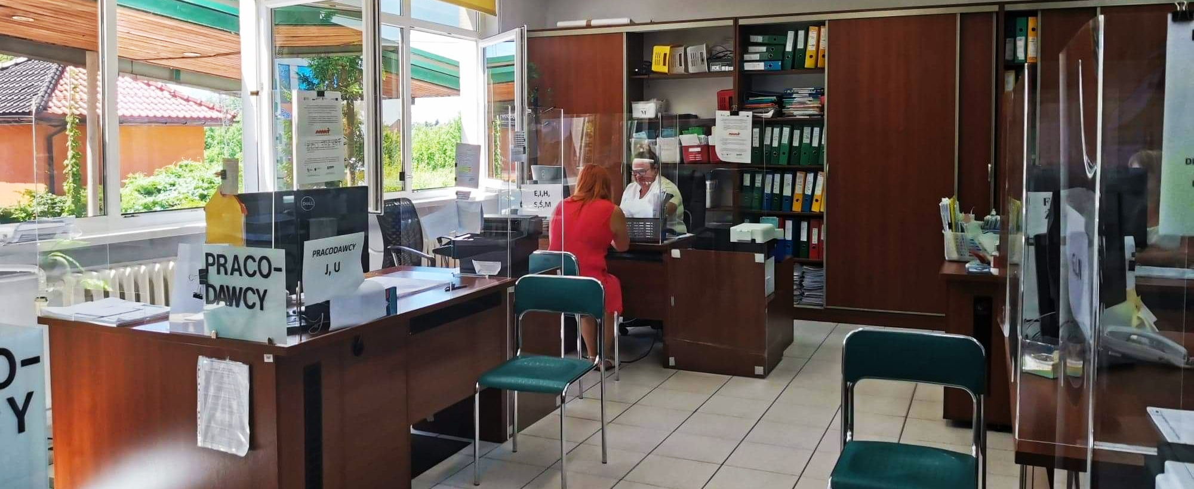
Powiatowy Urząd Pracy
Na realizację zadań powiatu z zakresu przeciwdziałania bezrobociu oraz aktywizacji lokalnego rynku pracy Powiatowy Urząd Pracy w roku 2021 wydatkował środki w wysokości 13.756.918,40 zł.

Slide 24
Kultura
W ramach zadań z zakresu kultury powiat powierzył Gminie Miasto Golub-Dobrzyń
wykonanie zadania w zakresie prowadzenia powiatowej biblioteki publicznej
przeznaczając w roku 2021 na jego realizację kwotę 93.000,00 zł.

Slide 25
Zdając sobie sprawę z ograniczeń natury finansowej, Zarząd Powiatu starał się racjonalnie
gospodarować powierzonym mieniem publicznym oraz rozsądnie dysponować środkami publicznymi
w celu realizacji przedsięwzięć służących poprawie warunków życia i bezpieczeństwa mieszkańców. Przedstawione w niniejszym Raporcie informacje dowodzą, iż Zarząd Powiatu Golubsko-Dobrzyńskiego pozostaje aktywny w swej działalności oraz skutecznie i na miarę możliwości
finansowych i organizacyjnych realizuje ustawowe zadania.
Zarząd Powiatu VI kadencji:
Franciszek Gutowski - Starosta Golubsko-Dobrzyński - Przewodniczący Zarządu Powiatu
Danuta Malecka - Wicestarosta Golubsko-Dobrzyński - Wiceprzewodnicząca Zarządu Powiatu
Danuta Brzoskowska - Członek Zarządu
Jacek Foksiński - Członek Zarządu
Roman Mirowski - Członek Zarządu

